Slide 1
Karjeras un drošības mēneša spilgtākie mirkļi

Slide 2
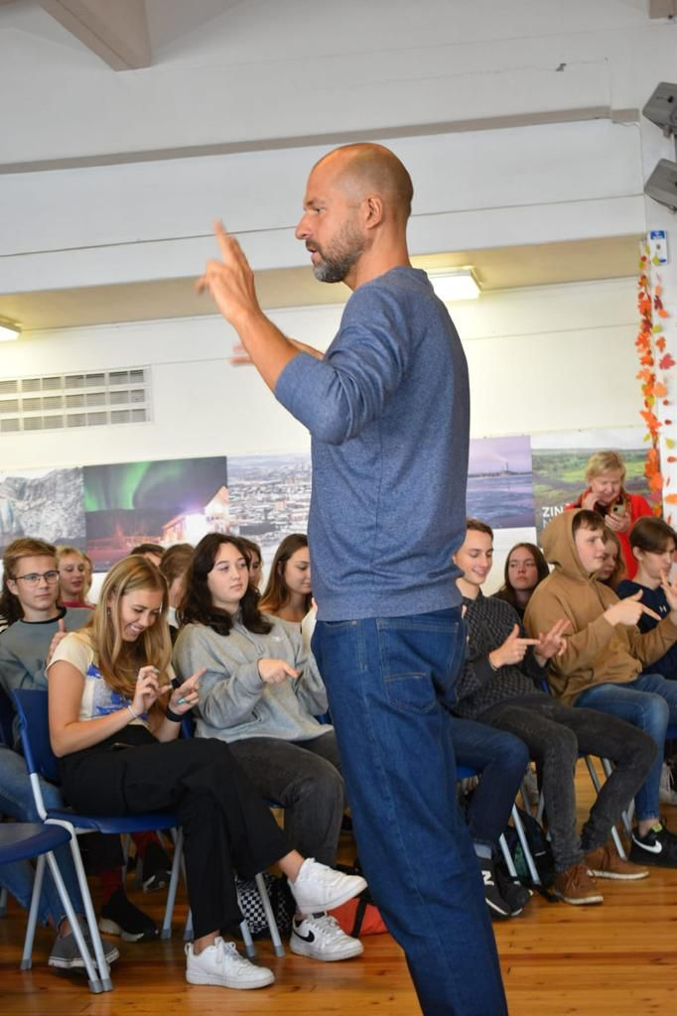
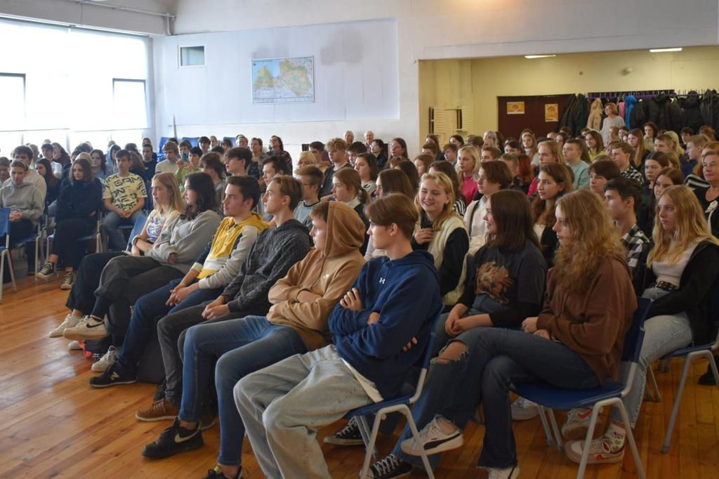
«Start strong» nodarbība 9.klases skolēniem Ziemeļvalstu ģimnāzijā

Slide 3
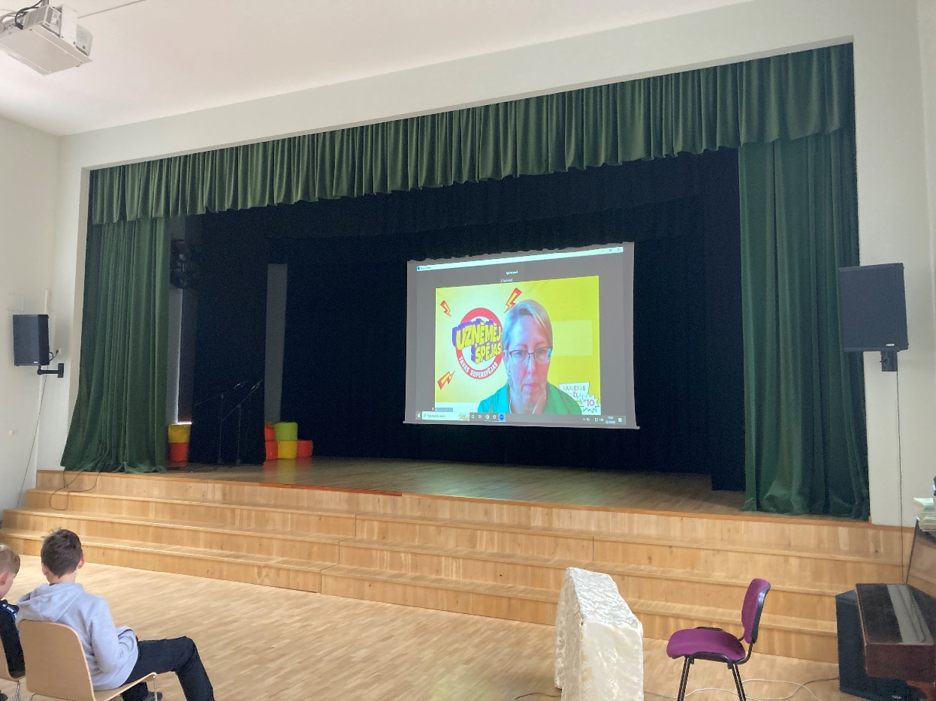
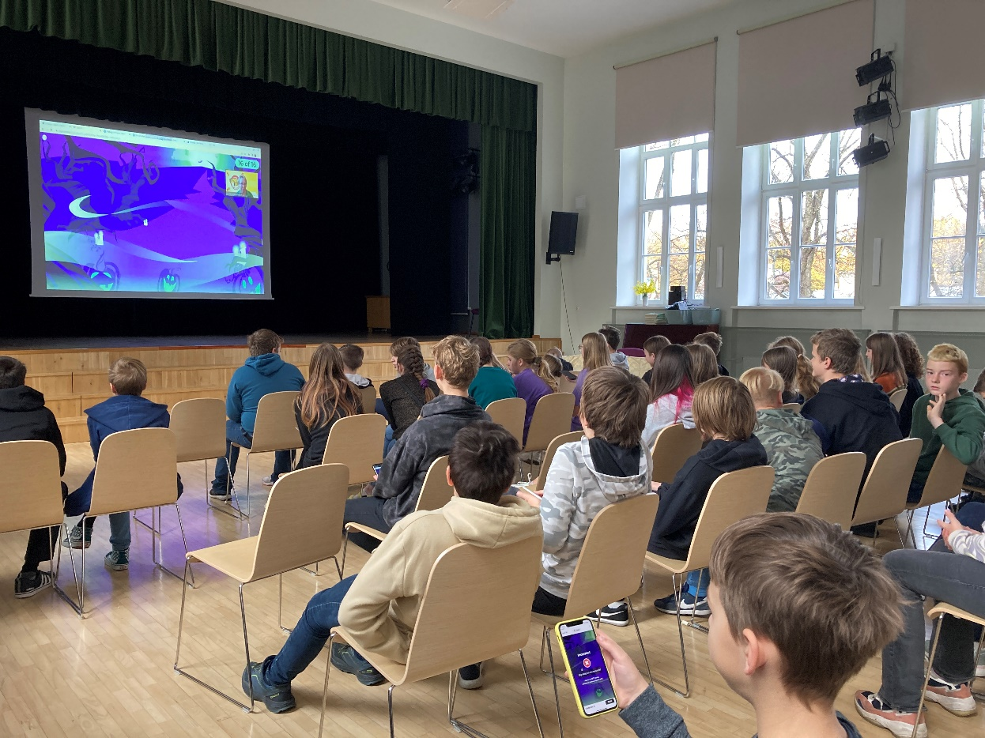
Tiešsaistes pasākums 6.klasēm ar Bolderājas Jauno pamatskolu»Superspējas profesijās»

Slide 4
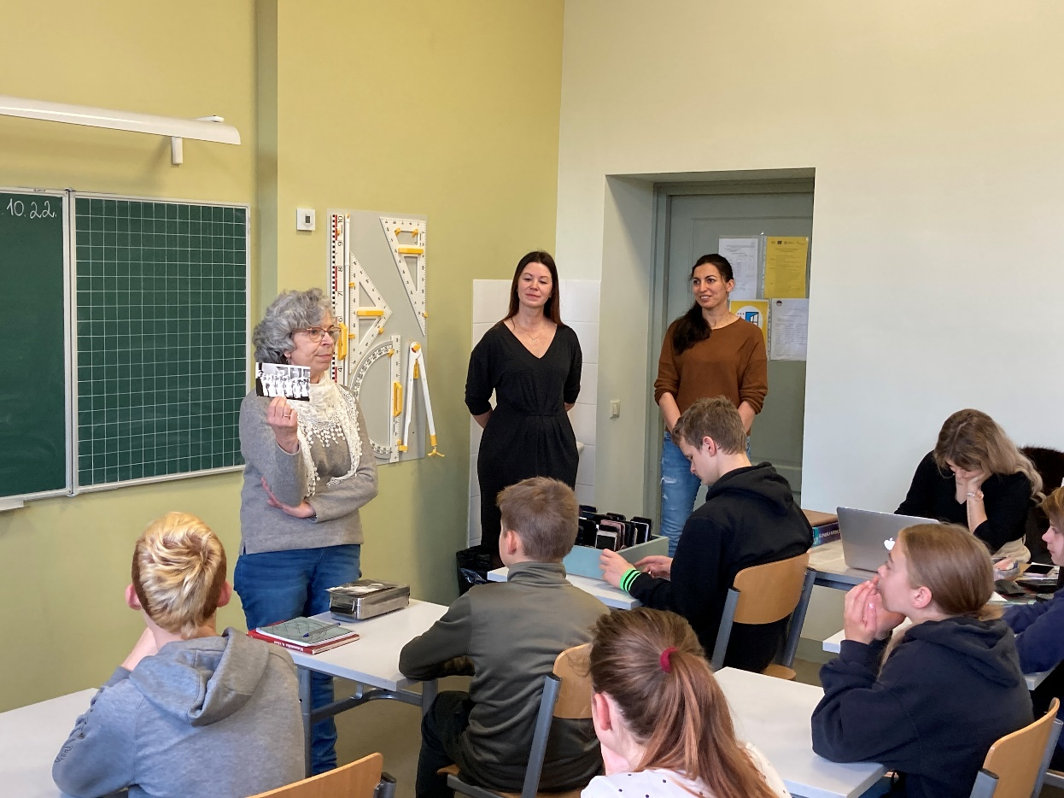
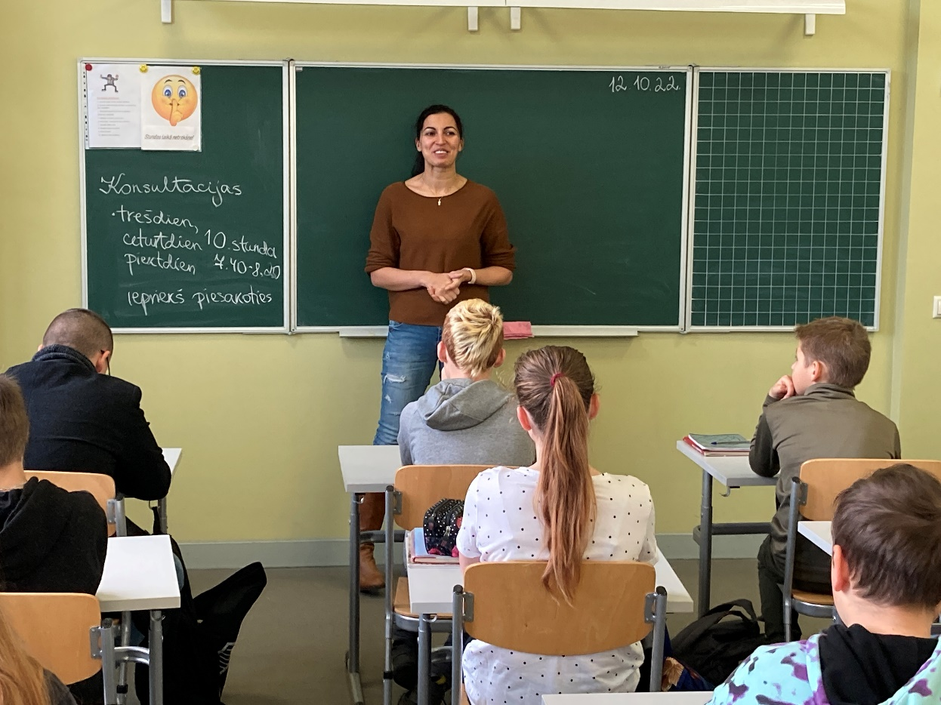
Vecāku viesošanās klases stundās.

Slide 5
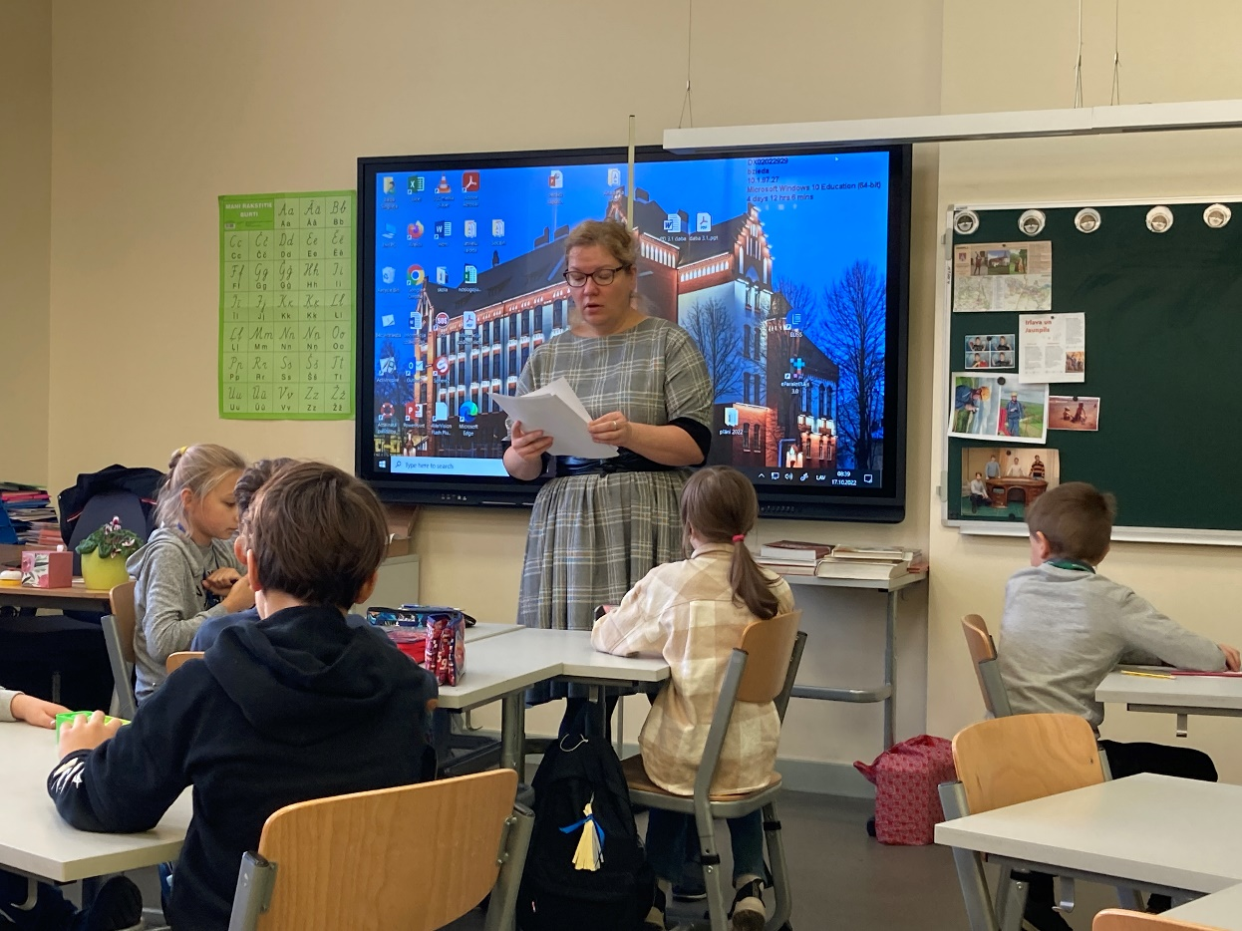
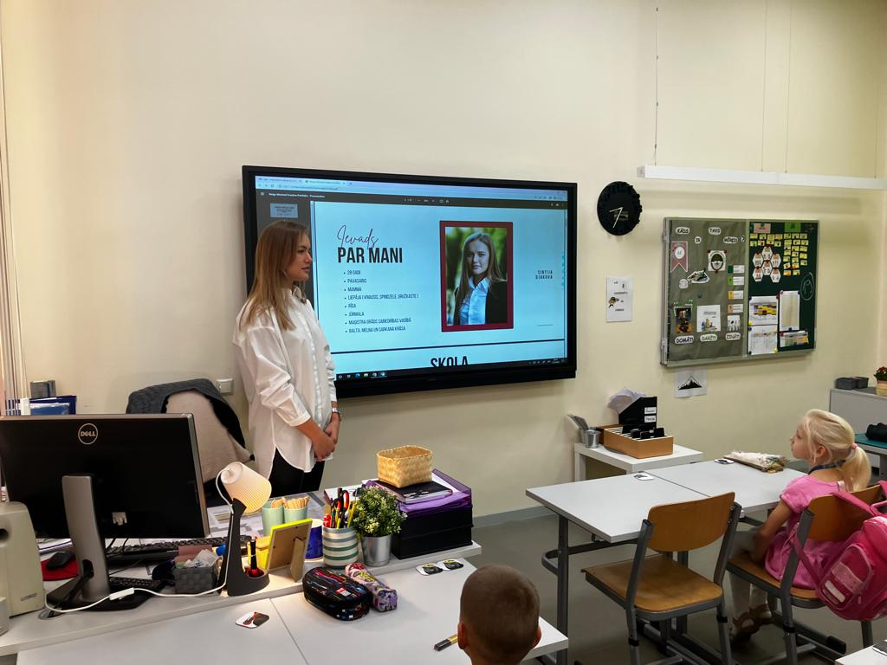

Slide 6
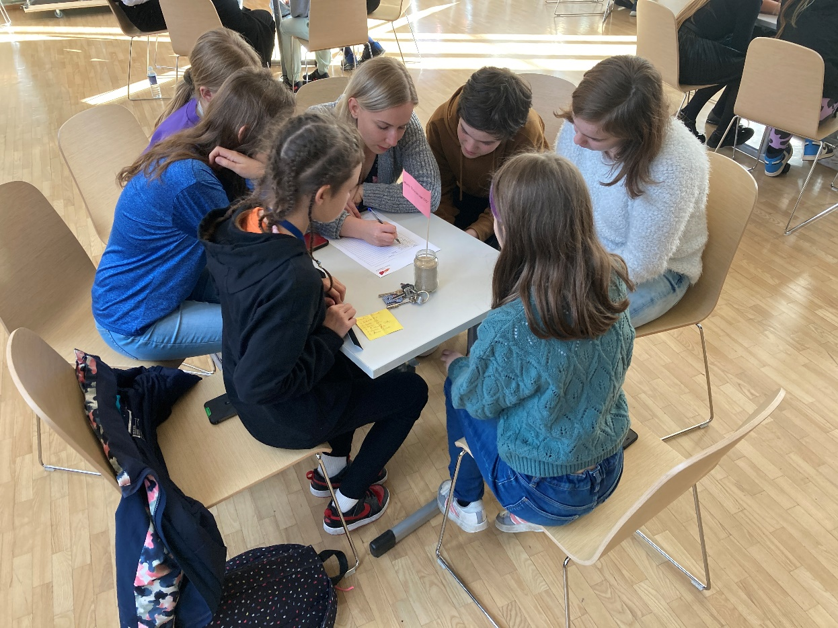
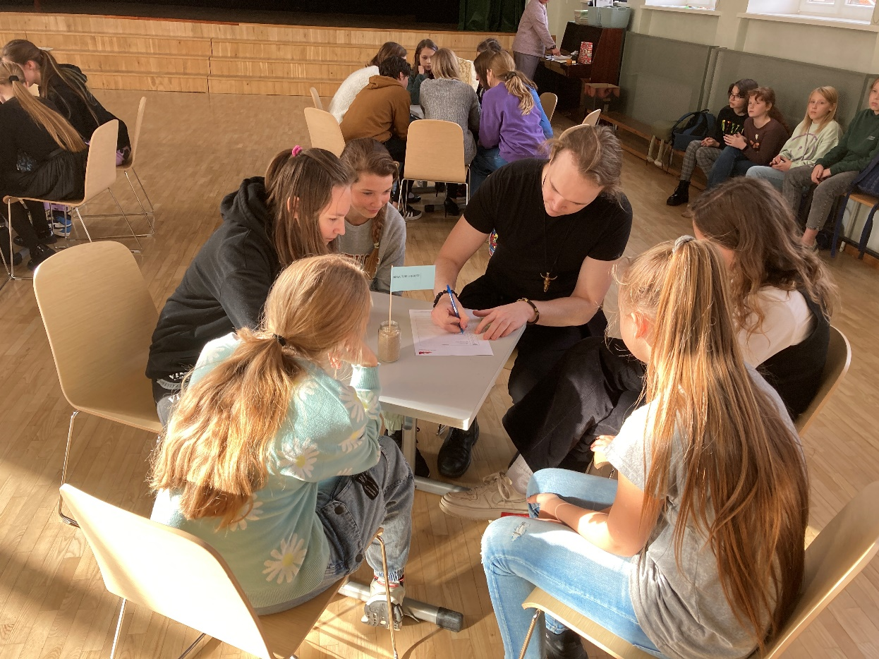
Viktorīna «Karjeras kurpe»

Slide 7
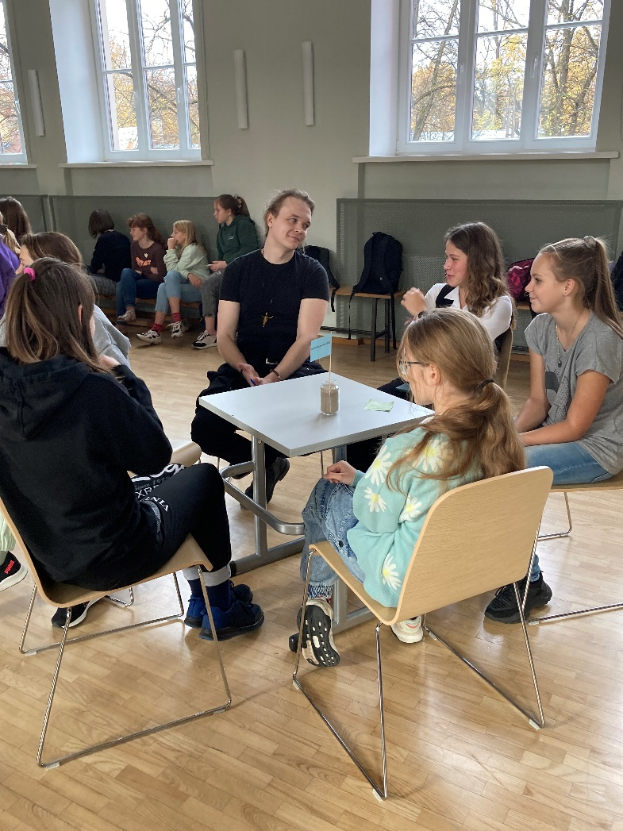
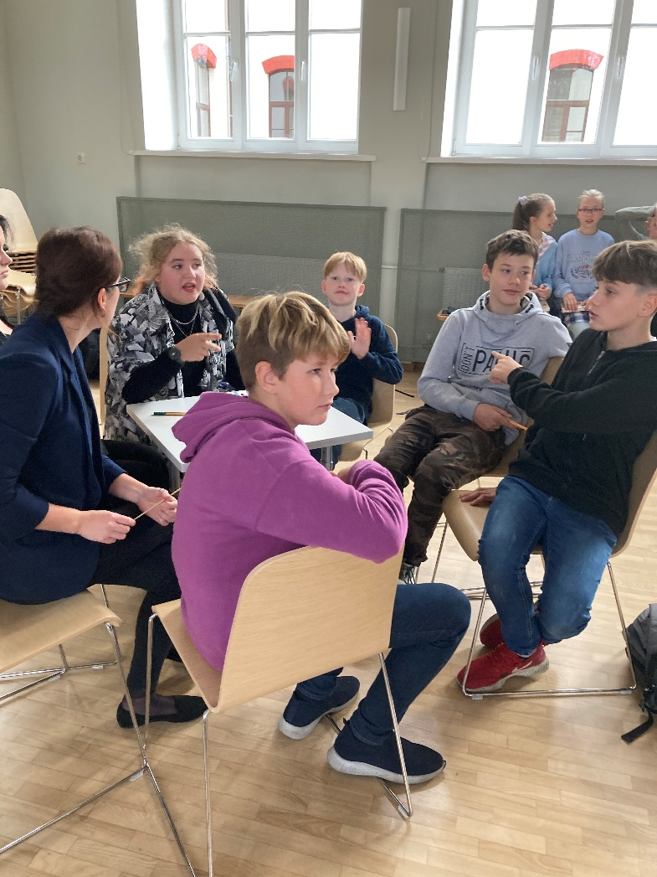

Slide 8
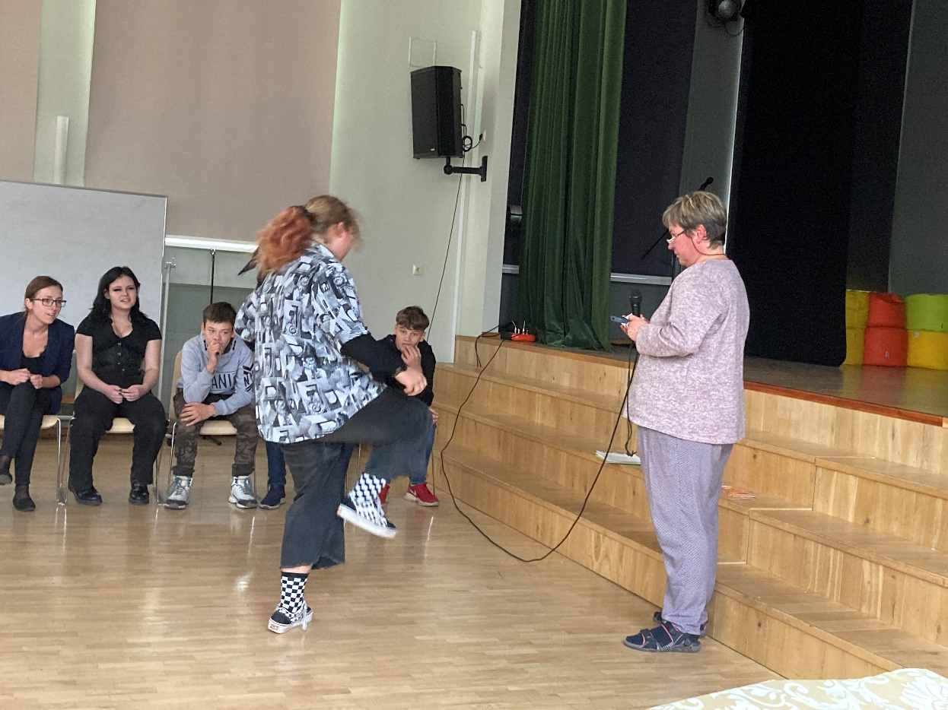
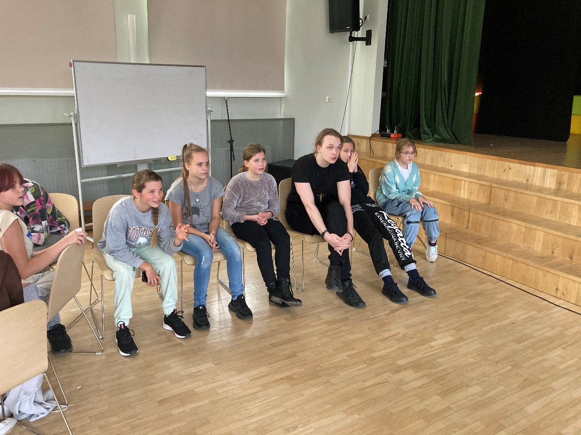

Slide 9
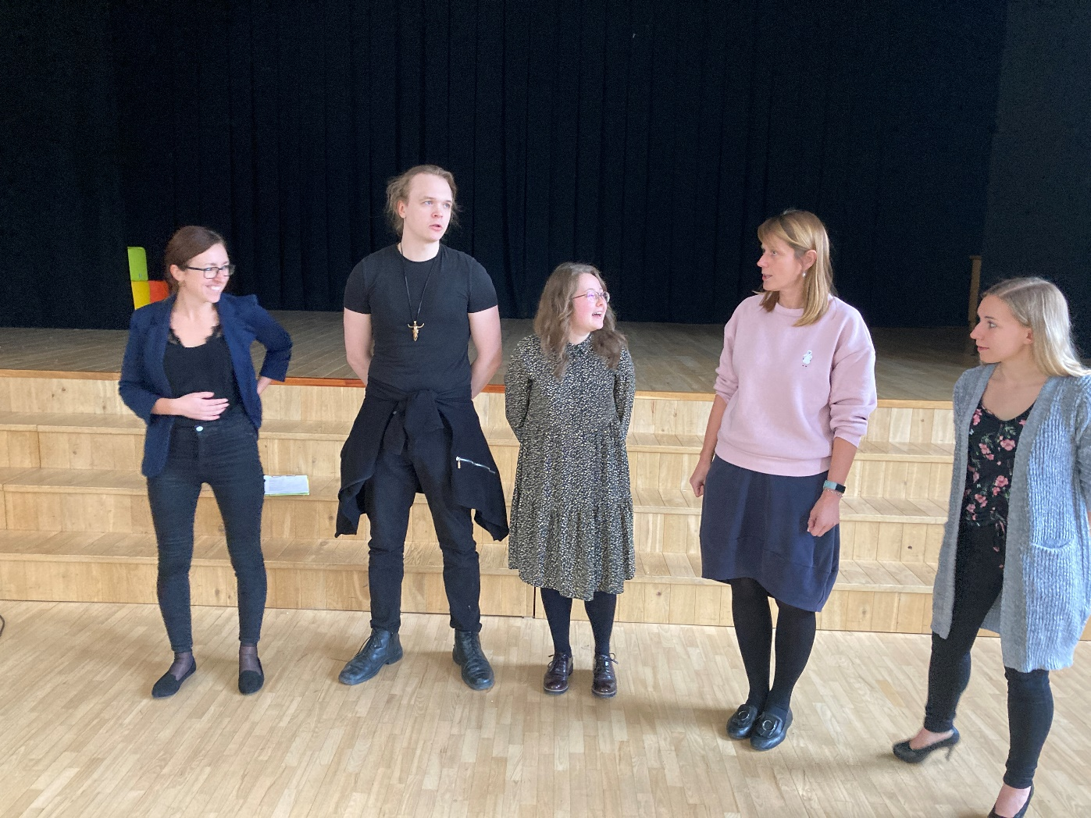
Komandu kapteiņu cīņa

Slide 10
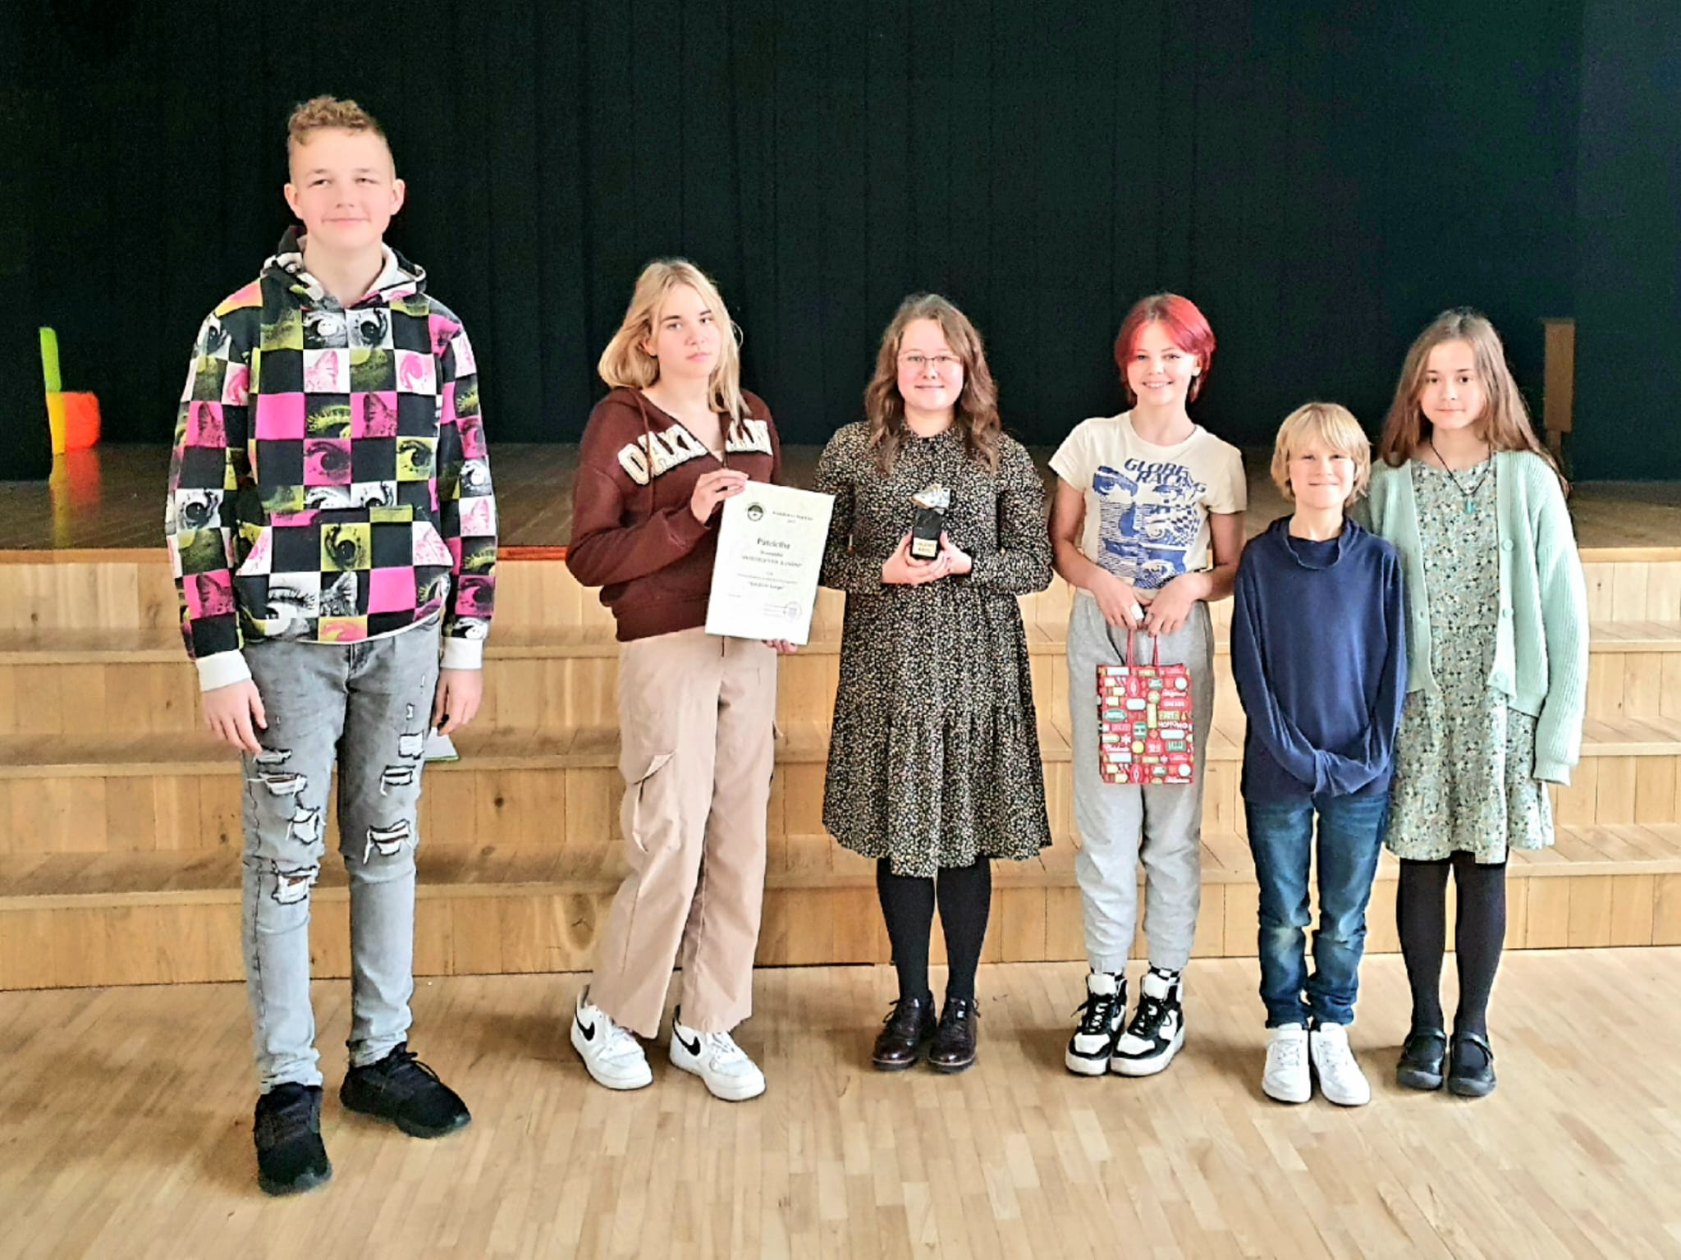
Uzvarētāji- komanda «Inteliģentie banāni»

